Slide 1
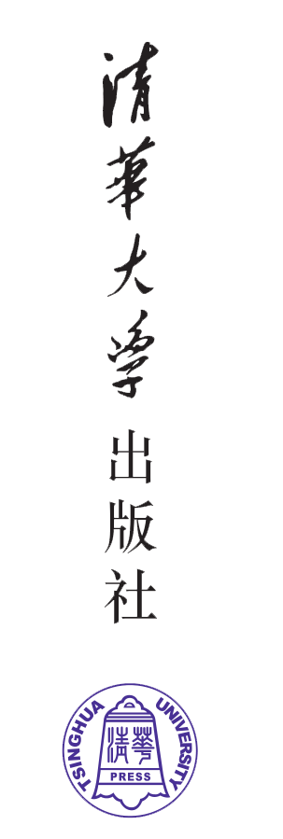
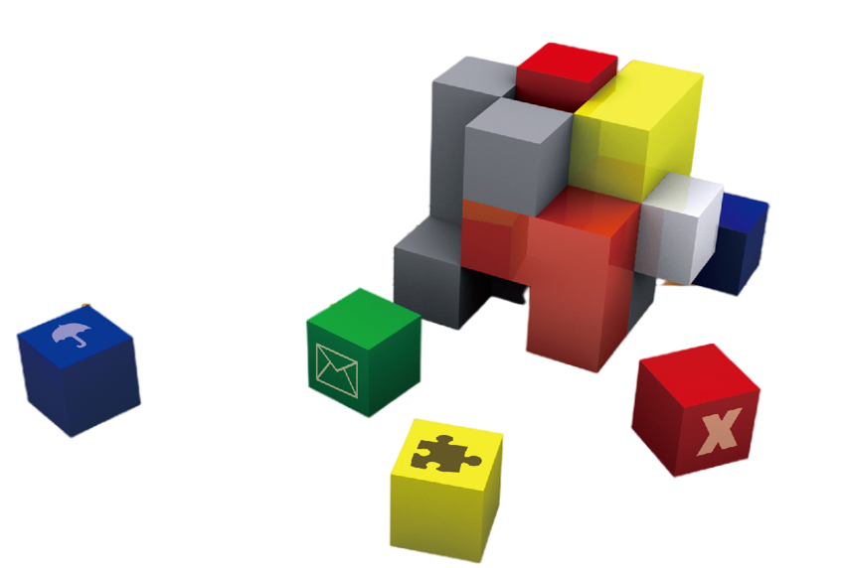
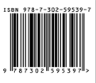
数据结构教程
第6版微课视频题库版
李春葆 主编
第1章 绪论
定价：65.00元

Slide 2
第1章 绪论
提纲
CONTENTS
1.1 什么是数据结构
1.2 算法及其描述
1.3 算法分析
1.4 数据结构+算法=程序

Slide 3
1.2 算法及其描述
1.2.1 什么是算法
数据元素之间的关系有逻辑关系和物理关系，对应的运算有基于逻辑结构的运算描述和基于存储结构的运算实现。
通常把基于存储结构的运算实现的步骤或过程称为算法。
算法
运算功能描述
基于存储结构
运算功能实现
更一般地，算法是“解决问题的处理步骤” 。
数据是各种信息的表现形式
算法表现为“处理”和“数据”的结合

Slide 4

1.2 算法及其描述
1.2 算法及其描述
1.2.1 什么是算法
算法的五个重要的特性
（1） 有穷性：在有穷步之后结束，算法能够停机。
（2） 确定性：无二义性。
（3） 可行性：可通过基本运算有限次执行来实现，
也就是算法中每一个动作能够被机械地执行。
（4） 输入：0个或多个输入
表示存在数据处理
（5） 输出：1个或多个输出

Slide 5
1.2 算法及其描述
1.2 算法及其描述
1.2.1 什么是算法
算法和程序的区别
不一定满足有穷性
程序是指使用某种计算机语言对一个算法的具体实现，即具体要怎么做。
算法侧重于对解决问题的方法描述，即要做什么。
一定满足有穷性
算法用计算机语言描述 ⇨ 程序

Slide 6
1.2 算法及其描述
1.2.1 什么是算法
【例】考虑下列两段描述，这两段描述均不能满足算法的特性，试问它们违反了哪些特性？
（1）描述一
void exam1()
{ int n＝2;
while (n%2＝＝0)
n＝n+2;
printf("%d\n"，n);
}
其中有一个死循环，违反了算法的有穷性特性。

Slide 7
1.2 算法及其描述
（2） 描述二
void exam2()
{ int x，y;
y=0;
x=5/y;
printf("%d，%d\n"，x，y);
}
其中包含除零错误，违反了算法的可行性特性

Slide 8

1.2 算法及其描述
1.2.2 算法描述
输入
算法
输出
算法描述的一般格式
返回值 算法对应的函数名(形参列表)
{ //临时变量的定义
//实现由输入参数到输出参数的操作
…
}
函数体
返回值：通常为bool类型，表示算法是否成功执行。
形参列表：由输入型参数和输出型参数构成。
算法输入
算法输出

Slide 9
1.2 算法及其描述
1.2.2 算法描述
如何描述输出型参数？
C++语言中提供了一种引用运算符“&”用于描述输出型参数。
a
10
引用示例
int a=10;
int &b=a;
b
两个变量共享内存空间
引用
a、b同步发生改变

Slide 10
1.2 算法及其描述
1.2.2 算法描述
示例：设计一个交换两个整数的算法。
编写一个函数swap1(x，y)：
void swap1(int x，int y)
{ int tmp;
tmp=x; x=y; y=tmp;
}
交换形参x和y的值
当执行语句swap1(a，b)时，a和b实参值不会发生了交换。
分析：x、y既是输入型参数，也是输出型参数

Slide 11
1.2 算法及其描述
1.2.2 算法描述
改正方法1：采用指针的方式来回传形参的值，需将上述函数改为：
void swap2(int *x，int *y)
{ int tmp;
tmp=*x; //将x的值放在tmp中
*x=*y; //将x所指的值改为*y
*y=tmp； //将y所指的值改为tmp
}
交换形参x和y所指向的值
上述函数的调用改为swap2(&a，&b) ⇨ 比较复杂。

Slide 12
1.2 算法及其描述
1.2.2 算法描述
改正方法2：采用引用型形参 ⇨ 将输出型形参改为引用类型。
void swap(int &x，int &y)
//形参前的“&”符号不是指针运算符
{ int tmp=x;
x=y; y=tmp;
}
交换形参x和y的值
当执行语句swap(a，b)时，形、实参的匹配相当于：
int &x=a; //a为x的引用
int &y=b; //b为y的引用
这样，a与x共享存储空间、b与y共享存储空间，因此执行函数后a和b的值发生了交换 ⇨ 简单明了。

Slide 13
1.2 算法及其描述
1.2.2 算法描述
普通的参数传递
void fun1(int n)
{ int m=2;
fun2( m );
printf(“%d\n”，m);
}
实参
void fun2(int x)
{ x++;
printf(“%d\n”，x);
}
普通形参
实参到形参单向值传递
fun1(m)
fun2(x)

Slide 14
1.2 算法及其描述
1.2.2 算法描述
引用类型的参数传递
void fun1(int n)
{ int m=2;
fun2( m );
printf(“%d\n”，m);
}
实参
void fun2(int &x)
{ x++;
printf(“%d\n”，x);
}
引用型形参
❶实参到形参单向值传递
fun1(m)
fun2(x)
❷形参回传给实参，实参和形参同步发生改变

Slide 15
1.2 算法及其描述
1.2.2 算法描述
描述算法示例
【例1.5】设计一个算法：求一元二次方程ax²+bx+c=0的根。
算法可以采用自然语言、流程图或者表格方式等来描述。
但是，一个学习计算机的学生应该使用某种计算机语言来描述算法。本课程采用C/C++语言描述算法。
C++的作用是在描述算法时使用其提供的引用类型！

Slide 16
1.2 算法及其描述
1.2.2 算法描述
int solution(float a，float b，float c，
float &x1，float &x2)
{ float d，x1，x2;
d=b*b-4*a*c;
if (d>0)
{ x1=(-b+sqrt(d))/(2*a);
x2=(-b-sqrt(d))/(2*a);
return 2; //2个实根
}
else if (d==0)
{ x1=(-b)/(2*a);
return 1; //1个实根
}
else //d<0的情况
return 0; //不存在实根
}
解
输入：a b c
solution
输出：
根个数
x₁ x₂

Slide 17

1.2 算法及其描述
1.2.2 算法描述
思考题
❶ 在用C/C++语言描述算法时，输入型参数和输出型参数如何设计？
❷ 一个算法只能用C/C++语言中的一个函数描述吗？

Slide 18

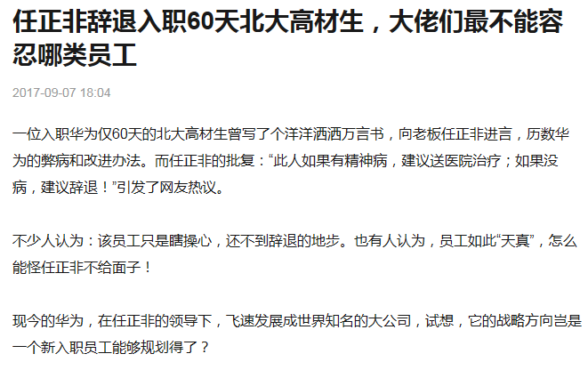
1.2 算法及其描述
1.2.2 算法描述
补充几个问题说明（1/2）
算法描述方式：自然语言、伪码、计算机语言？
计算机专业学生应该具备熟练地采用计算机语言描述算法的能力！

Slide 19
1.2 算法及其描述
1.2.2 算法描述
补充几个问题说明（2/2）
采用什么语言描述算法：C、C++、C#、Java、Python？
均可。
计算机专业学生最好采用C/C++！

Slide 20

1.2 算法及其描述
 请问下面程序有什么错误？
#include <stdio.h>
void fun()
{ int i,j,k;
int a[60][250][1000];
for (i=0;i<60;i++)
for (k=0;k<1000;k++)
for (j=0;j<250;j++)
a[i][j][k]=0;
}
int main()
{ fun();
return 1;
}

Slide 21
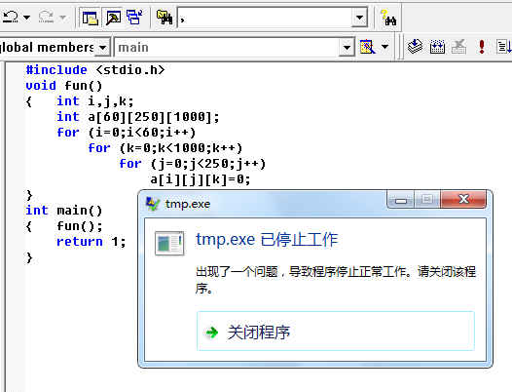
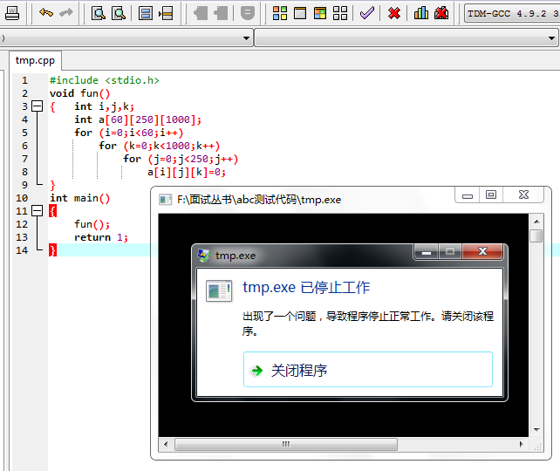
1.2 算法及其描述
 执行时栈溢出。
VC++ 6.0
Dev-C++ 5.11

Slide 22
1.2 算法及其描述
出错原因：
#include <stdio.h>
void fun()
{ int i,j,k;
int a[60][250][1000];
for (i=0;i<60;i++)
for (k=0;k<1000;k++)
for (j=0;j<250;j++)
a[i][j][k]=0;
}
int main()
{ fun();
return 1;
}
a数组在栈空间中分配
通常栈空间比较小，导致溢出

Slide 23
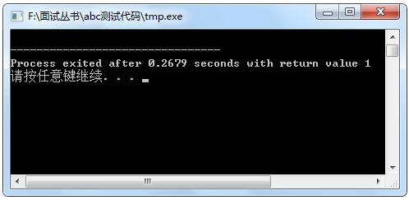
1.2 算法及其描述
改正1：
#include <stdio.h>
int a[60][250][1000];
void fun()
{ int i,j,k;
for (i=0;i<60;i++)
for (k=0;k<1000;k++)
for (j=0;j<250;j++)
a[i][j][k]=0;
}
int main()
{ fun();
return 1;
}
在BSS中分配

Slide 24
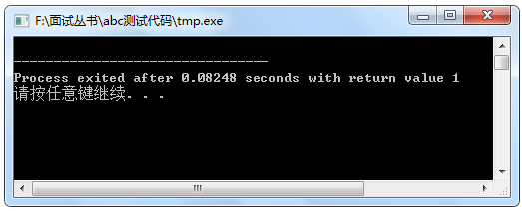
1.2 算法及其描述
改正2：
#include <stdio.h>
int a[60][250][1000];
void fun()
{ int i,j,k;
for (i=0;i<60;i++)
for (j=0;j<250;j++)
for (k=0;k<1000;k++)
a[i][j][k]=0;
}
int main()
{ fun();
return 1;
}
执行时间减少为0.083/0.268=31%

Slide 25
1.2 算法及其描述
原因：
数组按行序为主序排列
Cache
内存
CPU
for (i=0;i<60;i++)
for (j=0;j<250;j++)
for (k=0;k<1000;k++)
a[i][j][k]=0;
按行序为主序操作数组元素
C/C++有助于培养学生的计算机系统观，为计算机组成、操作系统打下基础

Slide 26

本课件版权归清华大学出版社所有，仅提供教师教学使用，其他用途一律视为侵权

